Slide 1

本文衍生自維基百科
程式人《十分鐘系列》
假如我《想婚且單身》
陳鍾誠
2016年6月15日

Slide 2
轉眼間
我來到金門大學，已經13年了。

Slide 3
十三年來
我大約教過800個學生了吧！

Slide 4
很多學生
現在都到了適婚年齡！

Slide 5
也有不少學生
已經結婚了，甚至也有些學生的小孩都上小學了！

Slide 6
但是最近
我開始發現幾位學生

Slide 7
似乎想結婚了

Slide 8
問題是
他們似乎完全不知道

Slide 9
婚姻是怎麼一回事

Slide 10
還有到底
應該怎麼找到另一半！

Slide 11
於是、我在想
我能幫他們做些甚麼呢？

Slide 12
想了又想

Slide 13
我發現
原來其實我可以做的還蠻多的！

Slide 14
很多人
是在大學裡認識他的另一半

Slide 15
也有很多人
和大學的同學結婚了！

Slide 16
大學、從來就不只是個學校

Slide 17
而是、你生命中很重要的一段時光

Slide 18
在這四年裏

Slide 19
你會認識很多人

Slide 20
而這些人
往往是你人生當中很重要的朋友

Slide 21
因為一旦到了職場

Slide 22
雖然認識的人可能也不少

Slide 23
但是卻很難有

Slide 24
那樣無拘無束的生活

Slide 25
以及年輕的心

Slide 26
友誼
也就不容易那麼純粹了！

Slide 27
為了幫助這些學生

Slide 28
找到他們的另一半

Slide 29
我決定在臉書上公告一件事

Slide 30
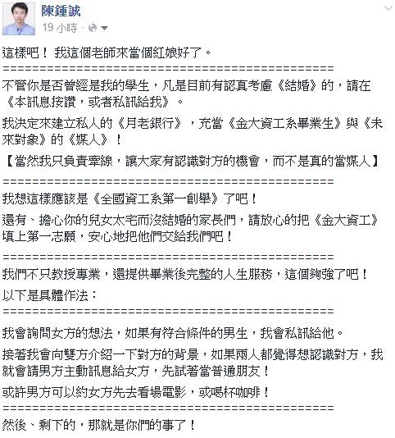
所以我發了以下訊息

Slide 31
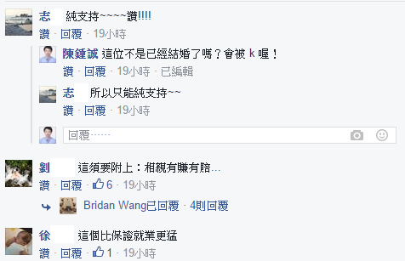
然後我得到下列回應

Slide 32
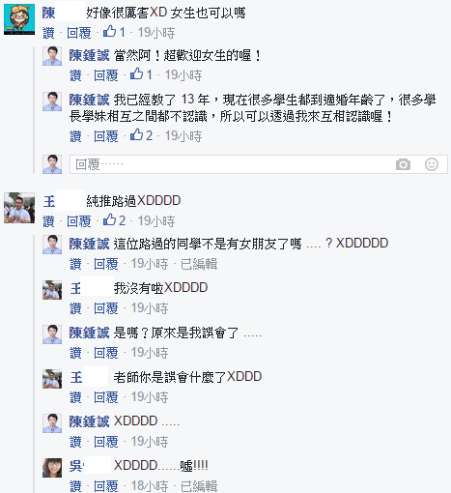
以及下列回應

Slide 33
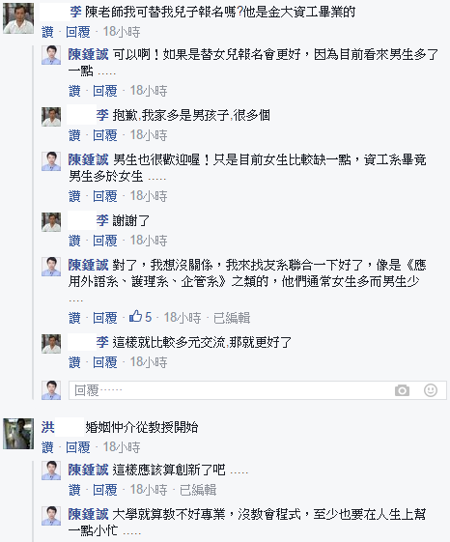
還有下列回應

Slide 34
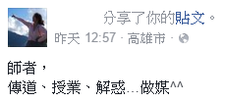
以及最後的這個訊息

Slide 35
看來反應還可以

Slide 36
但是當我詢問他們時

Slide 37
大部分的反應是
我只是按個讚而已，還沒準備好要結婚啦！

Slide 38
於是
我開始認真思考一個問題！

Slide 39
在我父母的年代

Slide 40
他們的婚姻
通常是透過媒人或親朋好友介紹的！

Slide 41
等到了我們這一代

Slide 42
雖然已經有網路了
但是還沒有Facebook！

Slide 43
那時有很多交友網站
但其實真正透過這類網站找到結婚對象的並不算很多！
大部分人還是透過《同學朋友親戚》認識另一半，最後才結婚的！

Slide 44
現在
我們已經來到2016年
到處充滿了Facebook, Line 與智慧型手機！

Slide 45
但是
這些東西是否真正的改變了我們的朋友關係呢？
有多少人是透過這些新連結找到另一半的呢？

Slide 46
就我的印象中

Slide 47
好像很少！

Slide 48
於是我看到

Slide 49
很多已經畢業很久的學生

Slide 50
想要結婚

Slide 51
卻只能在網路上嘴砲

Slide 52
沒有真正的行動

Slide 53
甚至
他們完全不敢，讓親朋好友知道自己想結婚了！

Slide 54
於是
日子就這樣一天一天的過去

Slide 55
我的很多學生與網友

Slide 56
就這樣從二十歲
變成三十歲

Slide 57
再從三十歲
變成四十歲

Slide 58
雖然想結婚
但卻始終沒有結婚！

Slide 59
當我問他們這個問題時

Slide 60
他們的答案常常很逃避

Slide 61
像是
我還沒有準備好
沒有適當的對象
就、看緣分囉！

Slide 62
但是
對於我們這種已婚的過來人而言

Slide 63
總覺得這些理由

Slide 64
根本就不算是理由

Slide 65
也不是問題之所在

Slide 66
他們的最大問題是

Slide 67
沒有讓親朋好友知道

Slide 68
自己想結婚了！

Slide 69
這樣
誰會熱心地去幫他們介紹，誰又會知道他到底是想結婚還是不想結婚呢？

Slide 70
雖然婚姻不能算是個市場

Slide 71
不像你在菜市場賣菜
每個東西都有個標價！

Slide 72
但是不讓人家知道你想結婚

Slide 73
其實是會錯失很多姻緣的

Slide 74
或許還有人夢想著

Slide 75
一生只有一個真愛

Slide 76
只要我碰到那個對的人

Slide 77
我自然就會結婚了！

Slide 78
這種想法

Slide 79
對我來說

Slide 80
根本就是天方夜譚

Slide 81
這個世界上

Slide 82
有那麼多人

Slide 83
兩個人之所以結婚

Slide 84
並不是因為月老牽了紅線

Slide 85
也不是上帝安排的結果

Slide 86
而是你
在想結婚的年齡，碰到了想結婚的對象。

Slide 87
然後
你開始和她約會，發現兩人其實還算合得來！

Slide 88
於是
經過了一段時間的交往

Slide 89
你們兩人

Slide 90
終於決定要共度一生

Slide 91
然後就結婚了

Slide 92
以上的故事

Slide 93
感覺好像沒有很浪漫

Slide 94
但是卻很實際

Slide 95
所以

Slide 96
如果你不讓親朋好友
知道你想結婚了！

Slide 97
那麼
你很可能會

Slide 98
錯失良緣

Slide 99
像是
有個同學喜歡你，你也喜歡她，但是你們卻從來都沒有讓對方知道！

Slide 100
這個故事
就好像《幾米》的《向左轉向右轉》裏
那位向左轉的人永遠錯失了和向右轉的女子在一起的機會！

Slide 101
等到有一天
那個喜歡你，你也喜歡她的人，終於結婚了！

Slide 102
但是對象不是你

Slide 103
你才開始感到痛心

Slide 104
或許你會
因此而單身一人，走完整個人生，也說不定！

Slide 105
這個故事
就好像《梁祝》裏，後來殺出了一個馬文才一樣。

Slide 106
如果當初祝英台
早點讓遲鈍的《梁山伯》知道她喜歡他，而且她是女生，那故事的結局很可能就不會是悲劇了！

Slide 107
我常常看到有些人

Slide 108
平時豪邁瀟灑
做事乾淨俐落！

Slide 109
但是一碰到喜歡的對象

Slide 110
就變成了縮頭烏龜

Slide 111
一句話也說不出來

Slide 112
更不用說要開口對她說

Slide 113
我想約你去吃個飯
看場電影可以嗎？

Slide 114
另外還有一些朋友

Slide 115
他們還沒有男女朋友

Slide 116
但是親朋好友們都以為
她(他)應該有很多人追
所以當然不會費心去幫他介紹對象囉！

Slide 117
當然、也有不少人
本身就是宅男宅女！

Slide 118
平時就是上班下班

Slide 119
上班又下班

Slide 120
假日也窩在家裡玩電腦
還有打電動或寫程式。

Slide 121
如果這些人
又不讓親朋好友知道自己想結婚了！

Slide 122
那麼或許
就只能和英雄聯盟的《易大師》或《卡特蓮娜》談戀愛了！

Slide 123
否則
難到你會想和《提摩》談戀愛、或者和《魔獸》結婚嗎？

Slide 124
從上面的這些案例

Slide 125
我們可以很清楚的看到

Slide 126
雖然現在已經是21世紀了

Slide 127
但是我們仍然沒辦法解決

Slide 128
想婚卻單身的問題

Slide 129
所以、在今天

Slide 130
我想要為這個問題

Slide 131
提供一些解決之道

Slide 132
所以我決定

Slide 133
先創造一個Facebook社團

Slide 134
社團的名字是

Slide 135
《想婚且單身》

Slide 136
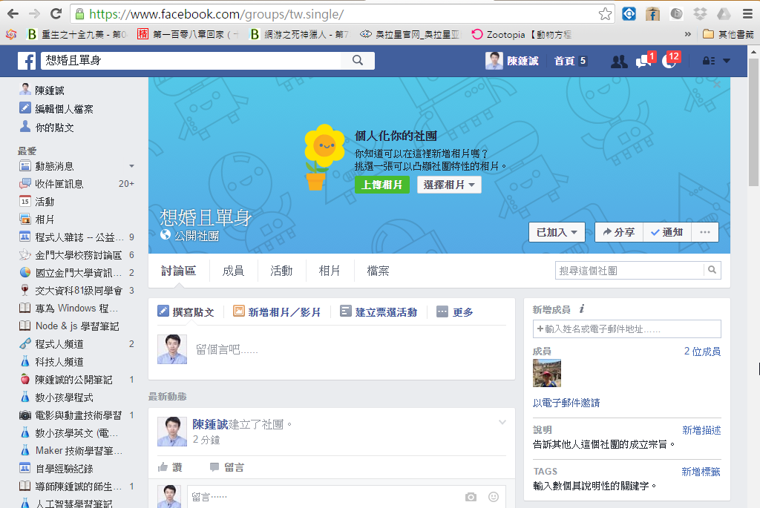
網址如下
https://www.facebook.com/groups/tw.single/

Slide 137
或許你不見得應該參加這個社團

Slide 138
特別是對於女生而言

Slide 139
因為這種社團

Slide 140
往往男多女少

Slide 141
太多不相關的人
對女生可能會造成一些困擾

Slide 142
但是對男生而言
或許不會是困擾

Slide 143
因為根本不太會有女生
到這類社團之後主動和你聯絡！

Slide 144
其實、還有一些更好的方法

Slide 145
對於女生而言
給自己喜歡的男生一些機會或暗示
通常就會有不錯的效果！

Slide 146
問題是
這些暗示如果太暗，那麼那些呆頭鵝是不會懂的！

Slide 147
所以
不妨讓你的暗示稍微明亮一點

Slide 148
對於男生而言
如果你已經有喜歡的女生
而且她還是單身！

Slide 149
你也認為她應該不討厭你

Slide 150
那麼

Slide 151
為何不大方一點
直接邀她去喝咖啡或看電影呢？

Slide 152
當然
很多男生會害怕

Slide 153
一旦邀約失敗
恐怕連朋友都做不成了！

Slide 154
但問題是
如果男生真的《想婚且單身》！

Slide 155
對於那些拒絕你的女生
本來就不太適合再當紅粉知己了阿！

Slide 156
因為當你開始
試圖和另一個女生交往

Slide 157
本來就不太適合
還和那些你心儀的女生
繼續保持著模糊的曖昧關係！

Slide 158
難道你想像
《我可能不會愛你》裏面

Slide 159
那個《程又青》
和《李大仁》那樣！

Slide 160
在對方有了對象之後

Slide 161
還保持著
比戀人還高級的親屬關係嗎？

Slide 162
男生不能
總是看著碗裏卻想著鍋裡的！

Slide 163
騎著驢子
卻還一直想找匹馬！

Slide 164
所以
別太害怕你會失敗了！

Slide 165
女生們
通常也不太喜歡扭扭捏捏
不敢表態的男生！

Slide 166
但是假如
在你所認識的女生裏，都沒有適當的結婚對象！

Slide 167
那麼不妨
讓你的親朋好友知道

Slide 168
你現在想結婚了

Slide 169
這樣
我想應該很多人，會幫你留意適當的對象！

Slide 170
當然
如果你人緣真的太差

Slide 171
沒有任何人想幫你介紹

Slide 172
那麼或許
你應該要開始思考

Slide 173
怎樣才能變成一個更好的人

Slide 174
想想該如何
改變自己的行為與態度了

Slide 175
但是、要怎樣讓親朋好友知道
你《想婚而單身》呢？

Slide 176
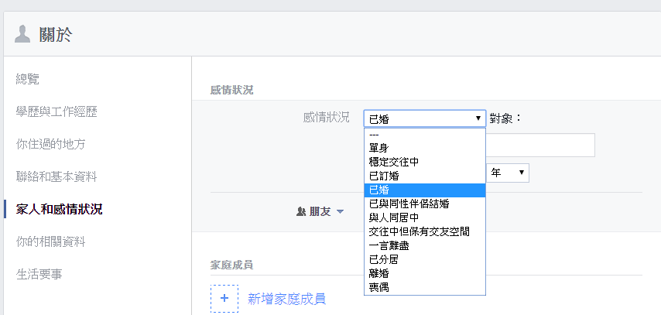
雖然在Facebook裏有下列選項

Slide 177
但是裡面並沒有
《想婚且單身》

Slide 178
沒關係
我們可以自己創造一個

Slide 179
像這樣
單身
想婚

Slide 180
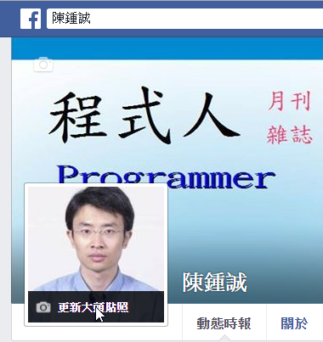
然後把這個訊息放到
你的大頭貼裏面！

Slide 181
這樣
應該你的Facebook好友們

Slide 182
全都會知道你的狀態

Slide 183
只是我想

Slide 184
很少人真的有勇氣

Slide 185
敢做這樣的事情

Slide 186
還有這招到底效果如何？

Slide 187
有沒有甚麼後遺症

Slide 188
我也很想知道？

Slide 189
如果你不敢用上面那招

Slide 190
那麼
還是採用比較保守的方式

Slide 191
讓你的親朋好友知道

Slide 192
你想結婚的訊息

Slide 193
並且找到關鍵的人

Slide 194
像是熱心的長輩

Slide 195
或者是你的麻吉

Slide 196
還有最重要的就是

Slide 197
如果你是金大資工畢業生

Slide 198
你可以私訊給我

Slide 199
告訴我你想結婚了

Slide 200
這樣

Slide 201
就能讓我彌補

Slide 202
沒有教會你們寫程式
的那些遺憾！

Slide 203
還有、教會你們寫程式

Slide 204
讓你們變成宅男宅女

Slide 205
所造成的更大遺憾

Slide 206
別再整天宅在家了

Slide 207
金大資工的畢業生們

Slide 208
還有那些
真的想結婚的宅男宅女們

Slide 209
約她出去看電影吧！

Slide 210
如果你真的想婚且單身

Slide 211
而且你還曾經是我的學生

Slide 212
請你讓我知道

Slide 213
讓我來介紹那些
同樣想結婚的《學弟妹或學長姊》給你們認識！

Slide 214
如果還是沒有適合對象

Slide 215
那我這個老師來幫你們找
那些女生很多的科系的老師們

Slide 216
請她們也提供一些
同樣也想結婚的金大畢業生訊息
甚至也可以辦一些聯誼活動！

Slide 217
這樣夠義氣了吧！

Slide 218
金大資工的資深校友們
還有《金門技術學院》和《高雄應用科技大學金門分部》時代的老校友們！

Slide 219
歡迎你們

Slide 220
用Facebook

Slide 221
和老師聯絡一下

Slide 222
讓我知道

Slide 223
你們的近況

Slide 224
好嗎？

